Slide 1
周敦颐的《太极图》及其哲学论争
哲学导论
授课对象：社会学一年级必修、全校选修
课程设计序号：11

Slide 2
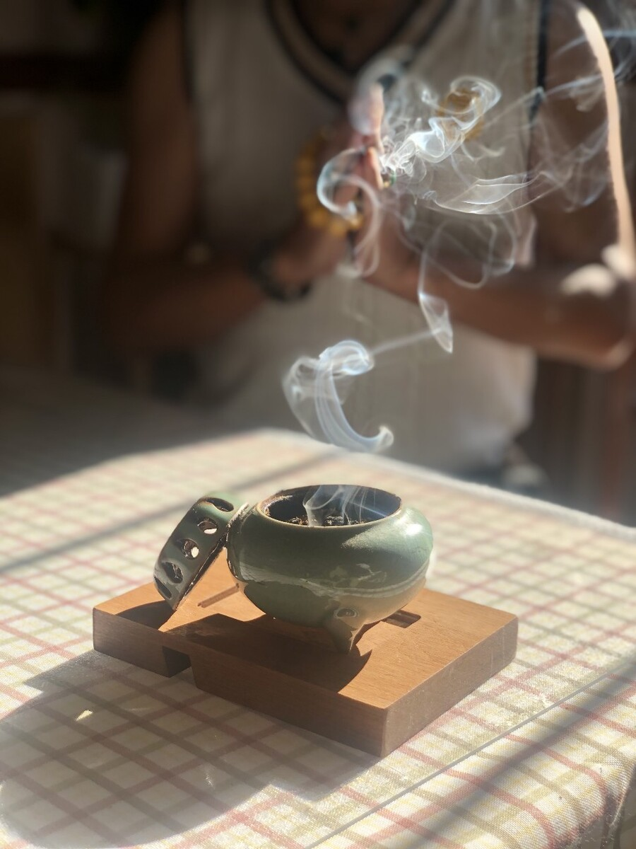
宇宙本源
太虚无形，气之本体，其聚其散，变化之客形尔。……气坱然太虚，升降飞扬，未尝止息，《易》所谓“絪緼”，庄生所谓“生物以息相吹”、“野马”者与！
——张载：《正蒙》

Slide 3
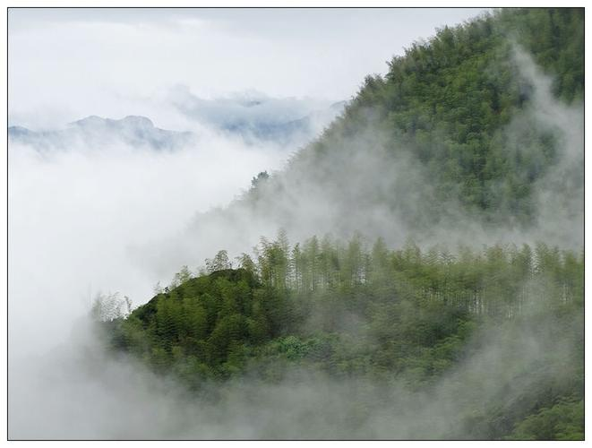
气贯天人：先秦汉初哲学中生机-气化宇宙论
人之生，气之聚也；聚则为生，散则为气……故曰通天下一氣耳。
——《庄子·知北游》
精氣一上一下，圜周复杂，无所稽留，故曰天道圜。
——《吕氏春秋·季春纪》
寒极生热，热极生寒，寒氣生浊，热氣生清。清气在下，则生飧泄；浊气在上，则生肿胀。此阴阳反作，病之逆从也。
——《黄帝内经·素问·第五》

Slide 4

周敦颐的《太极图》及其哲学论争
教学内容
1、《太极图》与宋明道学的气化宇宙论
2、朱熹与陆九渊对《<太极图>说》首句的争论
3、儒家还是道家：《太极图》源流考辨

Slide 5
1、《太极图》基本内涵概说

Slide 6
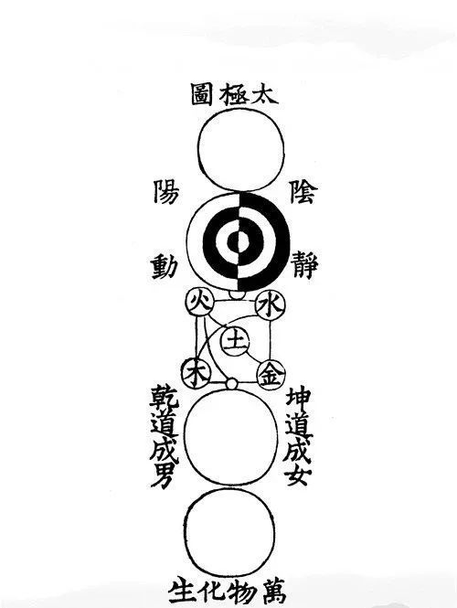
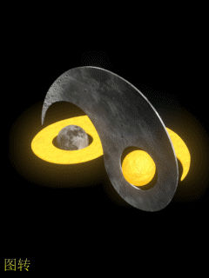
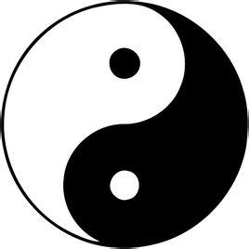
1、《太极图》与宋明道学的气化宇宙论
2、朱熹与陆九渊对《<太极图>说》首句的争论
3、儒家还是道家：《太极图》源流考辨
《太极图说》对先秦“生机、动态-气化”宇宙生成论的体系化
无极而太极。太极动而生阳，动极而静，静而生阴，静极复动。
一动一静，互为其根。分阴分阳，两仪立焉。
形而上
形而下

Slide 7
1、《太极图》与宋明道学的气化宇宙论
2、朱熹与陆九渊对《<太极图>说》首句的争论
3、儒家还是道家：《太极图》源流考辨
活的宇宙：万物皆阴阳二气交感而生
阳变阴合，而生水火木金土。五气顺布，四时行焉。五行一阴阳也，阴阳一太极也，太极本无极也。
五行之生也，各一其性。无极之真，二五之精，妙合而凝。乾道成男，坤道成女。二气交感，化生万物。万物生生而变化无穷焉。
形而上
形而下

Slide 8
2、朱熹与陆九渊对《<太极图>说》首句的争论

Slide 9
1、《太极图》与宋明道学的气化宇宙论
2、朱熹与陆九渊对《<太极图>说》首句的争论
3、儒家还是道家：《太极图》源流考辨
朱熹：“无极（形容词）而太极”即“至极全体无以复加之太极”
孔子赞《易》，自太极一下，未尝言无极也。而周子言之。……圣人之意，正以其究竟至极，无名可名，故特谓之太极。犹曰“举天下之至极无以加此”云尔……以为通贯全体，无乎不在，则又初无声臭影响之可言也。
——黄宗羲：《宋元学案·辩<太极图说>书》
太极
形而上
形而下

Slide 10
1、《太极图》与宋明道学的气化宇宙论
2、朱熹与陆九渊对《<太极图>说》首句的争论
3、儒家还是道家：《太极图》源流考辨
陆九渊：“无极（名词）而太极”即“无极生太极”（无中生有）
无极
太极
“无极”二字出于《老子•知其雄》（“常德不忒，复归于无极”）章，吾圣人之书所无有也。……《老子》首章言“无名天地之始，有名万物之母”，而卒同之，此老氏之宗旨也。“无极而太极”，即是此旨。
——《陆九渊集·卷二·与朱元晦》
形而上
形而下

Slide 11
1、《太极图》与宋明道学的气化宇宙论
2、朱熹与陆九渊对《<太极图>说》首句的争论
3、儒家还是道家：《太极图》源流考辨
朱熹与陆九渊的争论焦点：
形上与形下的红线划在哪里
无极（道家）
理
形而上（静）
朱熹
太极生阴阳，理生气也。
——《朱子全书·二十六册·杨与立记语录》
一阴一阳已是形而上者，况太极乎？ ……至如以阴阳为形器而不得为道者，此尤不敢闻命。
——《陆九渊集·卷二·与朱元晦》
形而上（动）
陆九渊
形而下

Slide 12
3、儒家还是道家：《太极图》
源流考辨

Slide 13
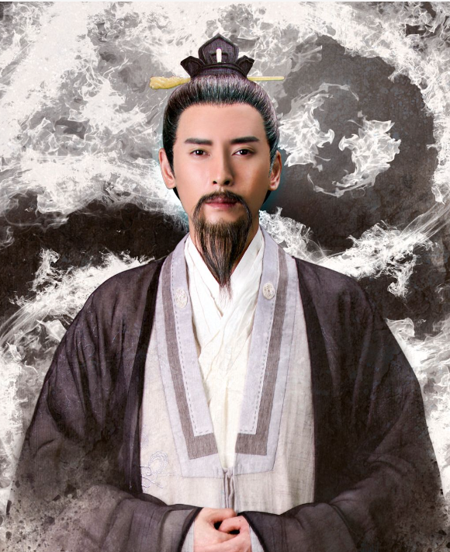
1、《太极图》与宋明道学的气化宇宙论
2、朱熹与陆九渊对《<太极图>说》首句的争论
3、儒家还是道家：《太极图》源流考辨
陆九渊认为《太极图》源于道家的直接证据
朱子发（朱震）谓：“濓溪得《太极图》于穆伯长，伯长之传出于陈希夷（陈抟）”，其必有考。希夷之学，老氏之学也。
——《陆九渊集·卷二·与朱元晦》

Slide 14
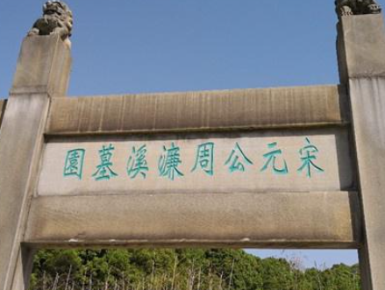
1、《太极图》与宋明道学的气化宇宙论
2、朱熹与陆九渊对《<太极图>说》首句的争论
3、儒家还是道家：《太极图》源流考辨
朱熹认为《太极图》为周敦颐自作的根据
（周敦颐）尤善谈名理，深于易学，作《太极图》、《易说》、《易通》，数十篇。
——潘兴嗣：《濂溪先生墓志铭》

Slide 15
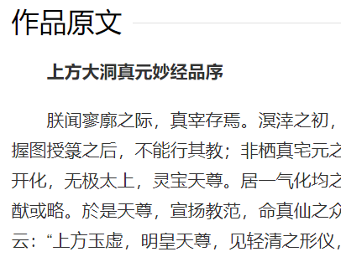
1、《太极图》与宋明道学的气化宇宙论
2、朱熹与陆九渊对《<太极图>说》首句的争论
3、儒家还是道家：《太极图》源流考辨
清人毛奇龄的考证：《太极图》来自道书《真元品》附图
在隋唐之间，有道士作《真元品》者，先窃其图入《品》中，为太极先天之图，此即抟之窃之所自始，且称名有“无极”二字，在唐玄宗《序》中。则必隋唐先有其图，而抟又从而转窃之。
——毛奇龄：《<太极图说>遗议》

Slide 16
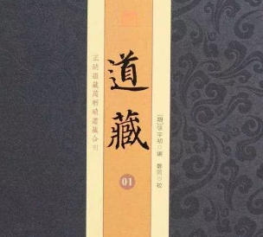
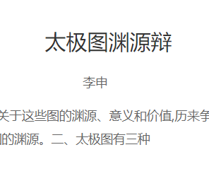
1、《太极图》与宋明道学的气化宇宙论
2、朱熹与陆九渊对《<太极图>说》首句的争论
3、儒家还是道家：《太极图》源流考辨
发现毛奇龄之误，问题回到原点
是以图立形仪, 欲世民归命信礼而求长生。仍可敬之。伏闻称赞上方天尊忏文。钦哉！
——《真元品·唐明皇御制序》
未
避
讳
孔子曰：“苛政猛于虎也！”吾尝疑乎是，今以蒋氏观之，犹信。……故为之说，以俟夫观人风（民风）者得焉。
——柳宗元：《捕蛇者说》

Slide 17
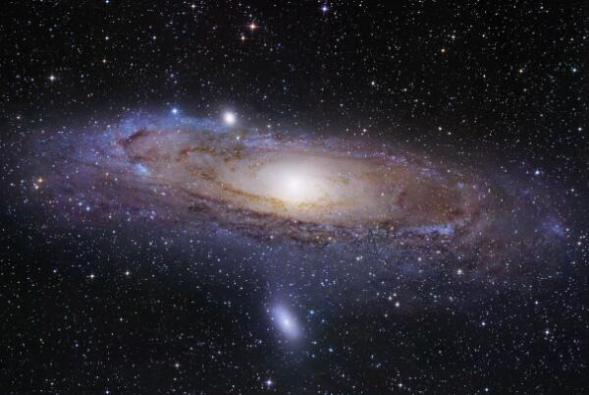
1、《太极图》与宋明道学的气化宇宙论
2、朱熹与陆九渊对《<太极图>说》首句的争论
3、儒家还是道家：《太极图》源流考辨
研究中国传统哲学的必要条件：文史哲合一，道不可为学科裂
个人看法：《太极图》与《太极图说》
应该是周敦颐创作的儒家宇宙论图式。
去除“太极为理”的部分，朱熹的诠释更接近周敦颐原意。

Slide 18
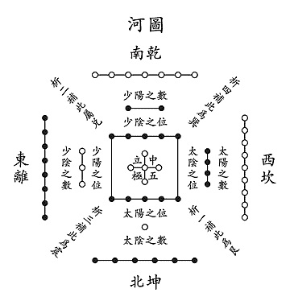
小结：周敦颐《太极图》在中国哲学史上的意义
1、开启了象数易图的时代。
2、构造了一个基于宋明道学世界观的太极-阴阳的宇宙生成体系。
3、确立了一个唯物-实在的儒学宇宙论模型，回应了佛教的虚无主义宇宙观。
4、奠基了宋明道学主流之一的湖湘学派。

Slide 19

作业
在李申《易图考》一书中任选一张感兴趣的图，阅读并说明其图式内涵。
请填写在课程企业微信问卷星调查二维码中。

Slide 20
拓展阅读文献
1、《周敦颐集》，陈克明 点校，中华书局，2009年。
2、《陆九渊集》，钟哲 点校，中华书局，2012年。
3、（清）黄宗羲 撰《宋元学案》，中华书局，2017年。
4、李申 著《易图考》，中央编译出版社，2017年。
5、李申 著《<太极图>渊源辩》，《周易研究》，1991年1期。

Slide 21
谢 谢

